Slide 1


Mapeamento dos hidrômetros para
Gestão do Consumo e
Gestão das Perdas de Água
Eng. Cartógrafo Lúcio Lucatelli
Eng. Civil João Batista Nunes

Slide 2
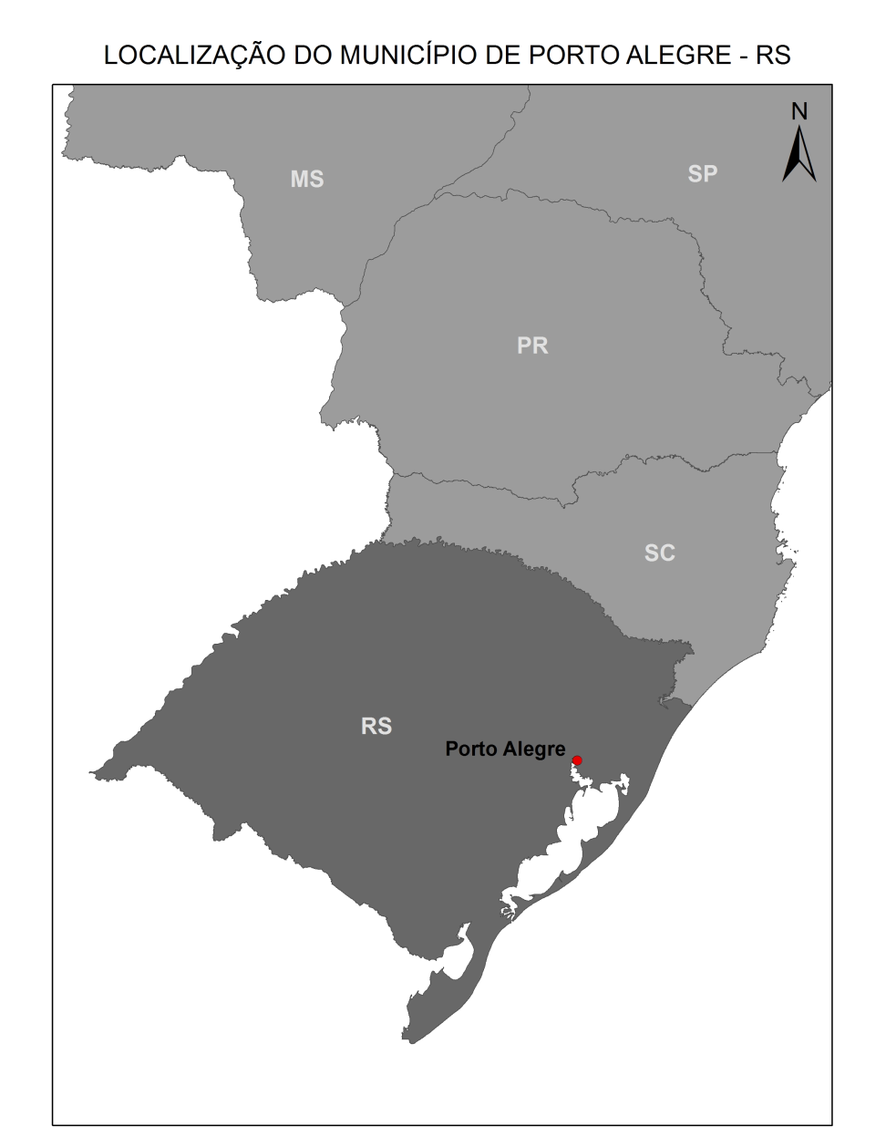
DMAE
Autarquia do município de Porto Alegre
População de 1.484.941
298.000 ramais
100% abastecimento de água
87,7% de coleta de esgoto
>>>>>>>>>>>>>

Slide 3
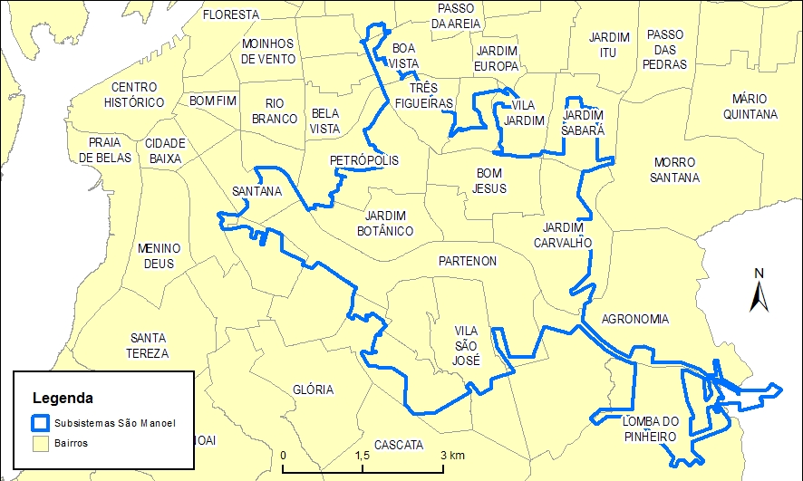
Área de estudo
- Área atendida pela EBAT São Manoel, agrega 23
subsistemas e atende mais de 43.000 ramais (clientes) de 18 bairros.
* Selecionada pelo GT Perdas do DMAE para investimento em gestão das perdas de água e no uso eficiente de energia elétrica.
>>>>>>>>>>>>>

Slide 4
Introdução
Avaliação do tempo de uso dos hidrômetros (HD) para calcular o Índice de Desempenho da Medição (IDM) e para compor o balanço hídrico (BH).
Taxa fixa: IDM = -0,01 x IdadeDoHD + 0,94
Submedição = 1 - IDM
12% do consumo micromedido
38% das perdas aparentes
>>>>>>>>>>>>>

Slide 5
Seleção
Diante do universo de mais de 43.000 clientes contidos no Subsistema, para seleção da amostra foram filtrados:
clientes adimplentes com
potencial de consumo e arrecadação;
hidrômetros com medidores de vazão de até 2,5 m³/h, para aplicação da fórmula de IDM.
32.000 clientes
73% do subsistema
Amostra
>>>>>>>>>>>>>

Slide 6
Metodologia
Análise geográfica multicriterial, usando SIG e Cartografia Temática. Implementação dos cálculos em VBScript para ArcGIS.
1 – Idade do HD
Submedição
2 - Consumo
Perdas de água
3 - Tarifa
Perdas de faturamento
4 – Custo da troca do HD
Retorno do Investimento
>>>>>>>>>>>>>

Slide 7
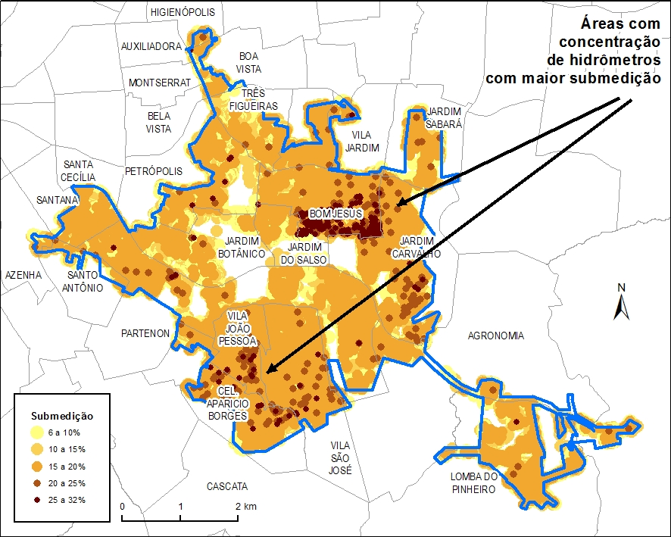
1 - Avaliação por Submedição (%)
71% HD tem
Submedição
maior que 10%
Submedicao = (1-(-0.01*[IdadeDoHD]+0.94))*100
>>>>>>>>>>>>>

Slide 8
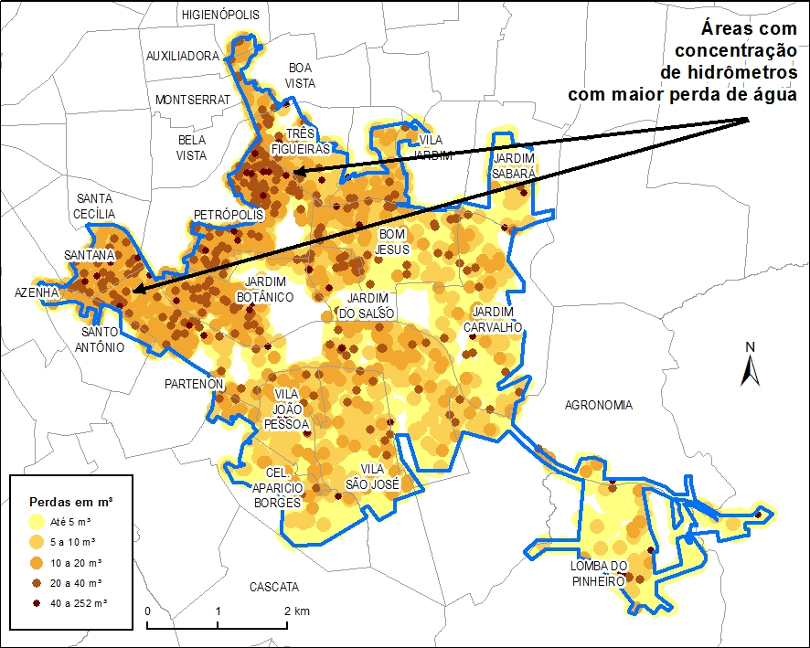
2 - Avaliação por perdas de água (m³)
Deslocamento das
prioridades
Perdas m³ = Media12 * Submedicao
>>>>>>>>>>>>>

Slide 9
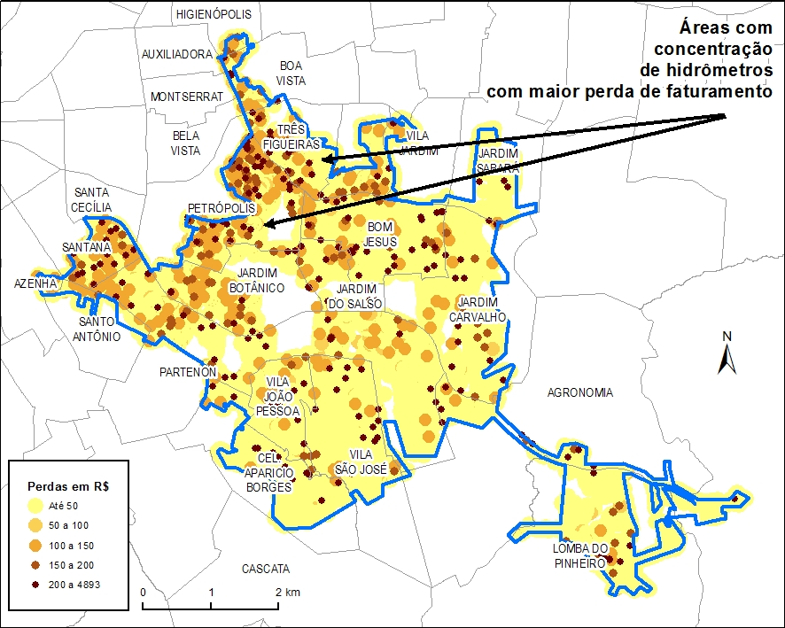
3 - Avaliação por perda de faturamento de água e esgoto
Consumo_Futuro = Consumo + Perdas M³
Perdas_Faturamento =
(Tar_Futura_Agua + Tar_Futura_Esgoto) –
(Tarifa_Água + Tarifa_Esgoto)
>>>>>>>>>>>>>

Slide 10
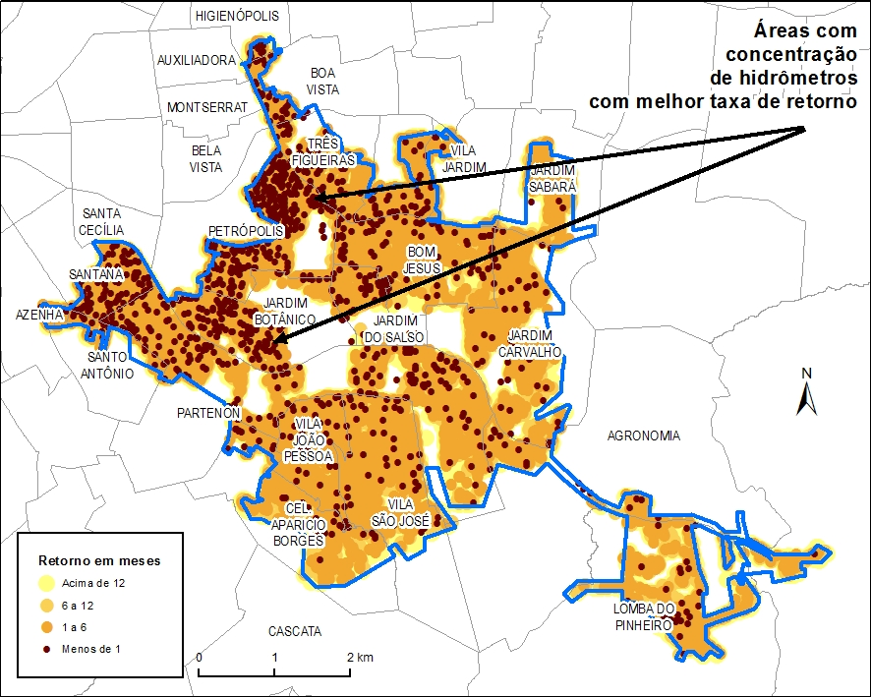
4 - Avaliação com melhor retorno do investimento
45% HD com retorno até 12 meses
Incremento De Receita = Perdas Faturamento
Taxa de Retorno = InvestimentoHD / Incremento de Receita
>>>>>>>>>>>>>

Slide 11
Resultados
Simulando investimento de R$ 1.200.000 para 16.000 trocas:
50% dos clientes da amostra
37% do subsistema
>>>>>>>>>>>>>

Slide 12
Conclusão
Critério 4 incrementa 328% mais receita;
SIG torna a decisão mais qualificada com 11 códigos em VBScript, possibilitando avaliações mensais;
Considerando que o BH do Subsistema indica 162.743m³ de perdas de água por mês:
>>>>>>>>>>>>>

Slide 13
Para o futuro...
Curto >>
Médio >>
Longo >>
Implementar algoritmo para cálculo semiautomático no ArcGIS ou Excel;
Avaliar os resultados práticos do projeto piloto da GCON que irá substituir 6.000 hidrômetros;
Usar Cartografia Temática Digital para definição das rotas e aumento da produtividade.
11% HD = 49% Perdas por submedição
>>>>>>>>>>>>>

Slide 14
Obrigado pela atenção !
lmlucatelli@dmae.prefpoa.com.br
>>>>>>>>>>>>>

